Slide 1
Presentación de fonética

Slide 2
Día 1
Notes:
Diga: ¡Hola, lectores! Hoy vamos a aprender el sonido de la vocal a. Escuchen con atención y usen sus oídos para descubrir el sonido /a/ y palabras con la vocal a. ¿Listos?

Slide 3
1. Conciencia fonológica
Notes:
Identificar palabras que riman
Diga: Escuchen las palabras pato, rato, mesa. Pato y rato riman porque los sonidos finales -ato suenan iguales.
Avance a la diapositiva número 4.

Slide 4
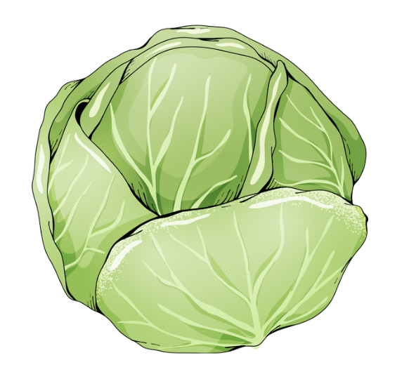
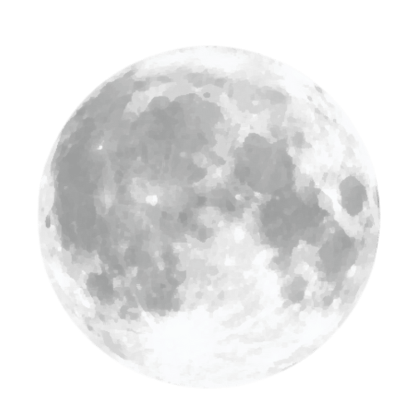
Notes:
Diga: Escuchen con atención. Voy a decir dos palabras. Si riman, pongan su pulgar hacia arriba y, si no riman, pongan su pulgar hacia abajo.
Diga: sol, (haga clic), col. (Repita si es necesario).
Diga: Ahora escuchen: sol, (haga clic), luna.
Diga: Si riman, pongan su pulgar hacia arriba y, si no riman, pongan su pulgar hacia abajo. (Repita si es necesario).
Haga clic
Diga: ¡Muy bien! sol y col riman.
Avance a la siguiente diapositiva.

Slide 5
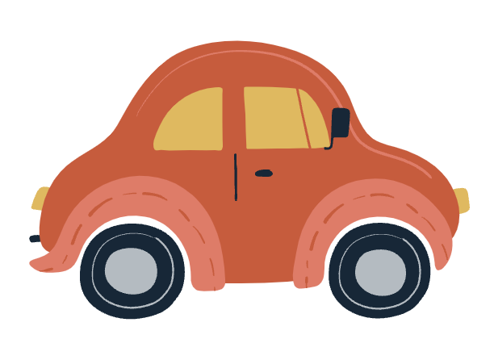
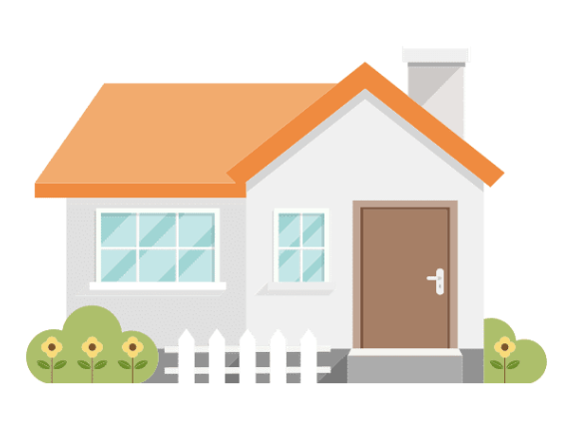
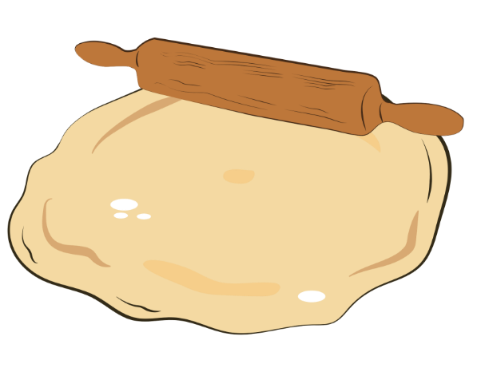
Notes:
Diga: Voy a decir otras dos palabras. Si riman, pongan su pulgar hacia arriba y, si no riman, pongan su pulgar hacia abajo.
Diga: casa, (haga clic) carro. (Repita si es necesario).
Diga: Ahora escuchen: casa, (haga clic), masa.
Diga: Si riman, pongan su pulgar hacia arriba y, si no riman, pongan su pulgar hacia abajo. (Repita si es necesario).
Haga clic
Diga: ¡Muy bien! casa y masa riman.
Avance a la siguiente diapositiva.

Slide 6
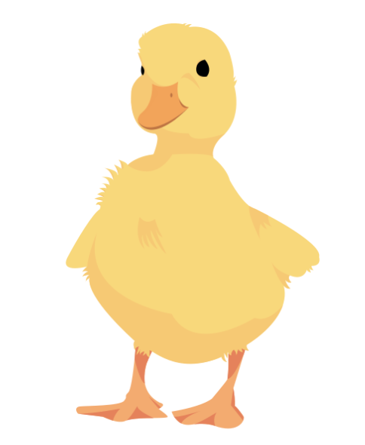
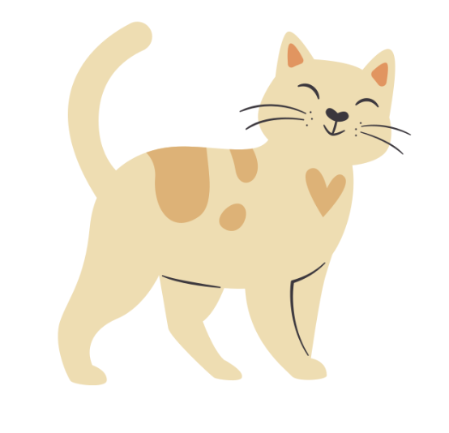
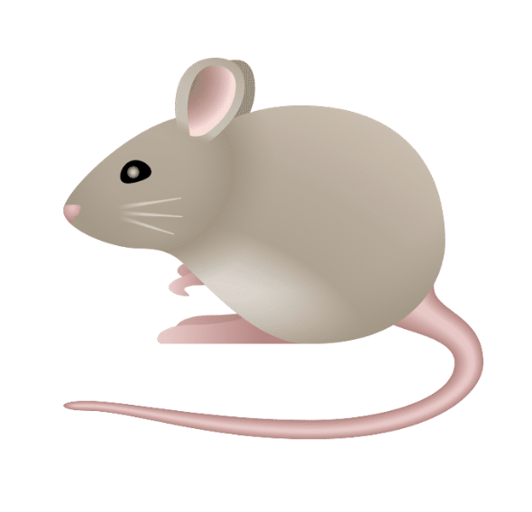
Notes:
Diga: Voy a decir otras dos palabras. Si riman, pongan su pulgar hacia arriba y, si no riman, pongan su pulgar hacia abajo.
Diga: gato, (haga clic) pato. (Repita si es necesario).
Diga: Ahora escuchen: gato, (haga clic), ratón.
Diga: Si riman, pongan su pulgar hacia arriba y, si no riman, pongan su pulgar hacia abajo. (Repita si es necesario).
Haga clic
Diga: ¡Muy bien! gato y pato riman.
Avance a la siguiente diapositiva.

Slide 7
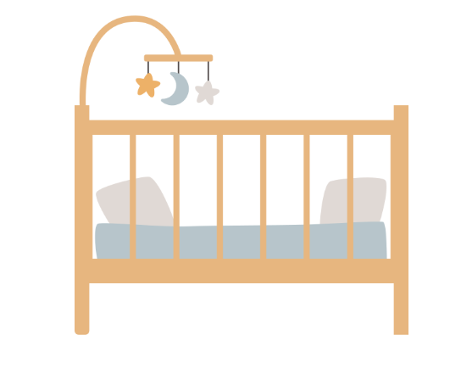
Notes:
Diga: Voy a decir otras dos palabras. Si riman, pongan su pulgar hacia arriba y, si no riman, pongan su pulgar hacia abajo.
Diga: luna, (haga clic) cuna. (Repita si es necesario).
Diga: Ahora escuchen: luna, (haga clic), estrella.
Diga: Si riman, pongan su pulgar hacia arriba y, si no riman, pongan su pulgar hacia abajo. (Repita si es necesario).
Haga clic
Diga: ¡Muy bien! luna y cuna riman.
Avance a la siguiente diapositiva.

Slide 8
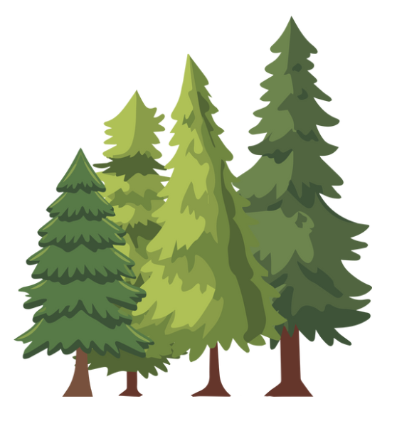
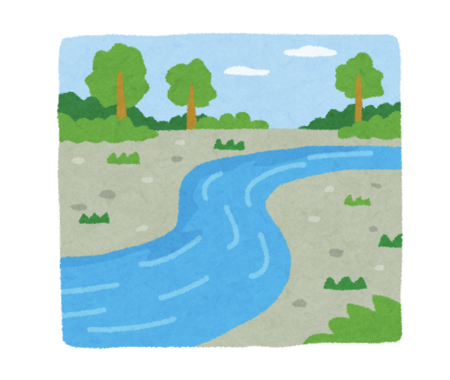
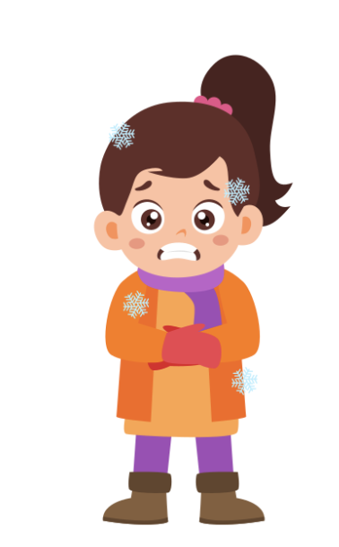
Notes:
Diga: Voy a decir otras dos palabras. Si riman, pongan su pulgar hacia arriba y, si no riman, pongan su pulgar hacia abajo.
Diga: río, (haga clic) bosque. (Repita si es necesario).
Diga: Ahora escuchen: río, (haga clic), frío.
Diga: Si riman, pongan su pulgar hacia arriba y, si no riman, pongan su pulgar hacia abajo. (Repita si es necesario).
Haga clic
Diga: ¡Muy bien! río y frío riman.
Avance a la siguiente diapositiva.

Slide 9
2. Conciencia del texto impreso
Notes:
Avance a la diapositiva número 10.

Slide 10
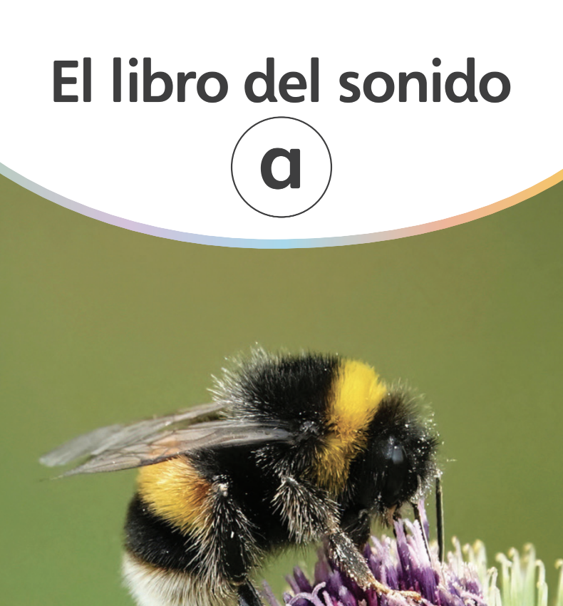
Notes:
Nombres de personas y objetos
Diga: Todos tenemos un nombre. Los nombres tienen letras. En la portada de este libro vemos una abeja. Abeja comienza con la letra a. La letra a hace el sonido /a/.
Escriba en la pizarra nombres o apellidos de los estudiantes de la clase que comiencen con la letra a.
Señale un nombre en la pizarra y diga: Este es el nombre de _____. Su nombre empieza con la letra a (enfatice si es mayúscula o minúscula). El sonido de la letra a es /a/.
Repita con otros nombres en la pizarra.

Slide 11
3. Letras y sonidos
Notes:
Introducción: La vocal a
Comience en la diapositiva número 12.

Slide 12
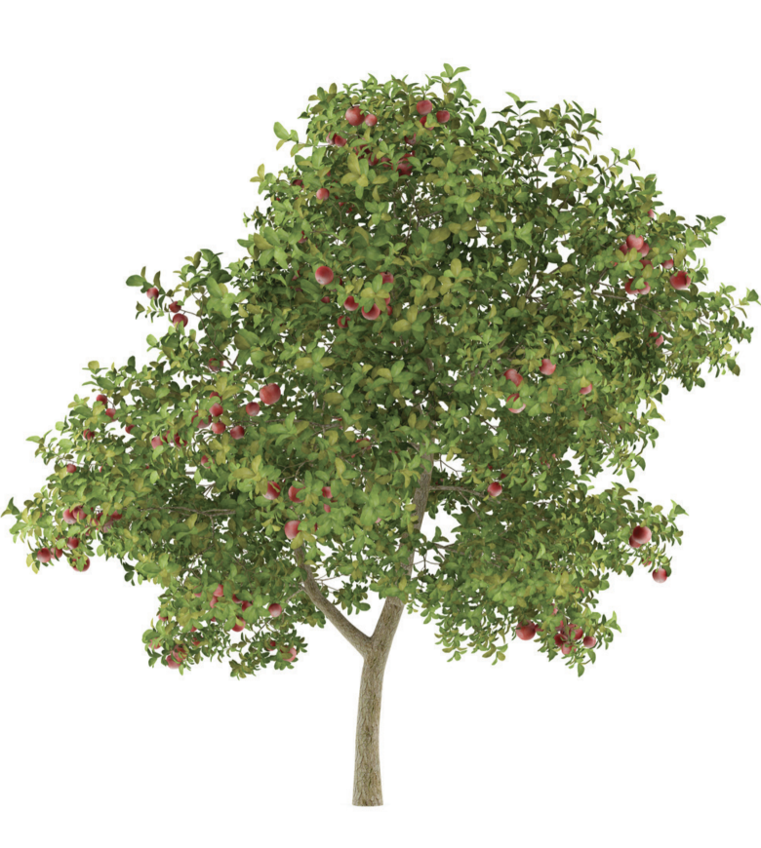
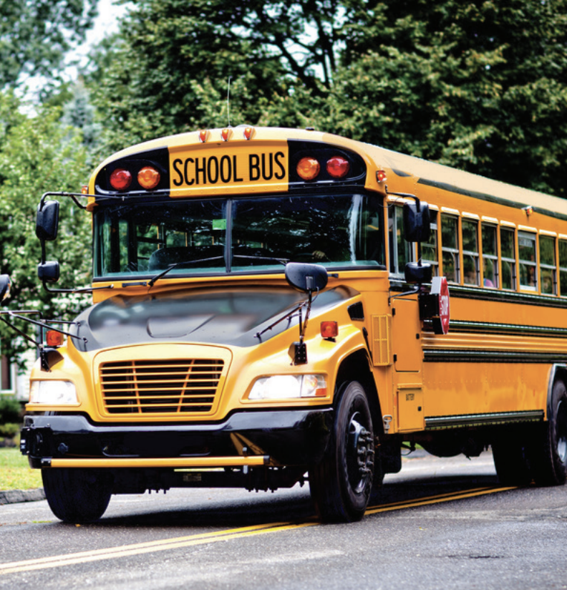
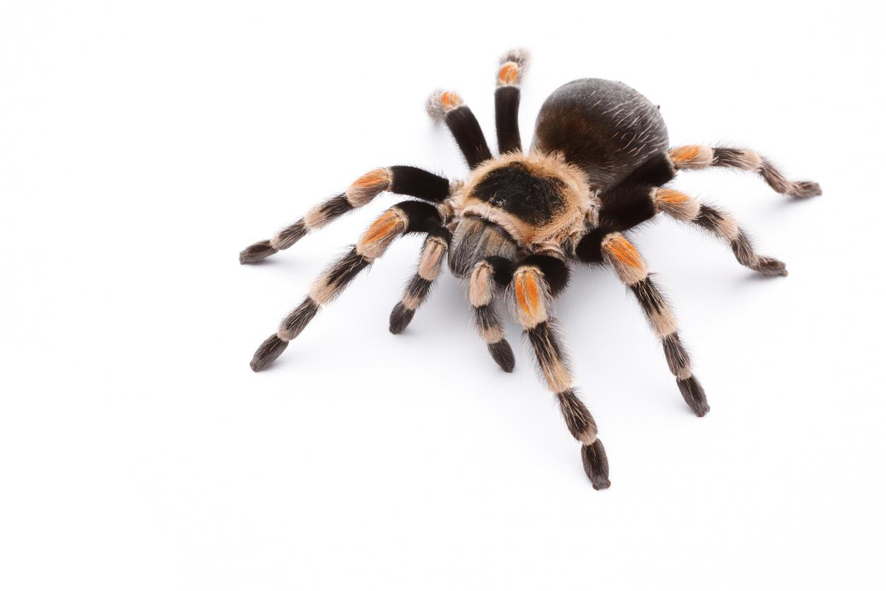
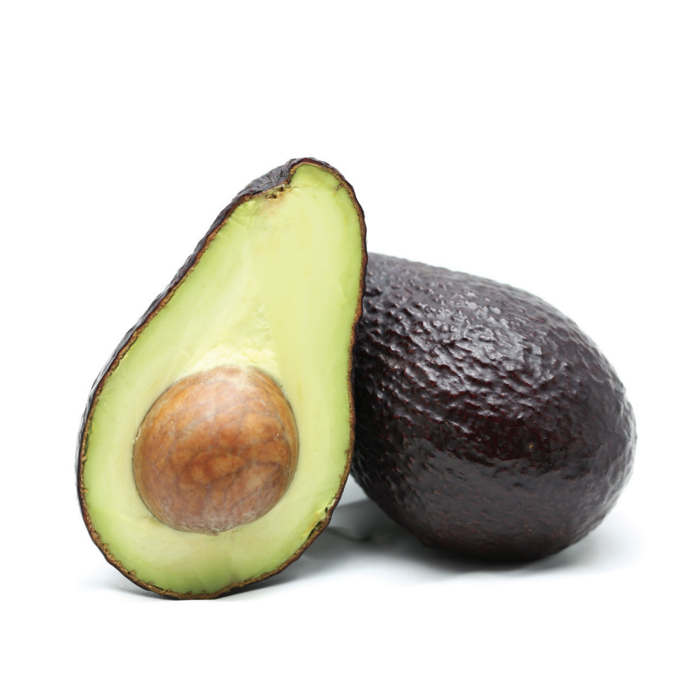
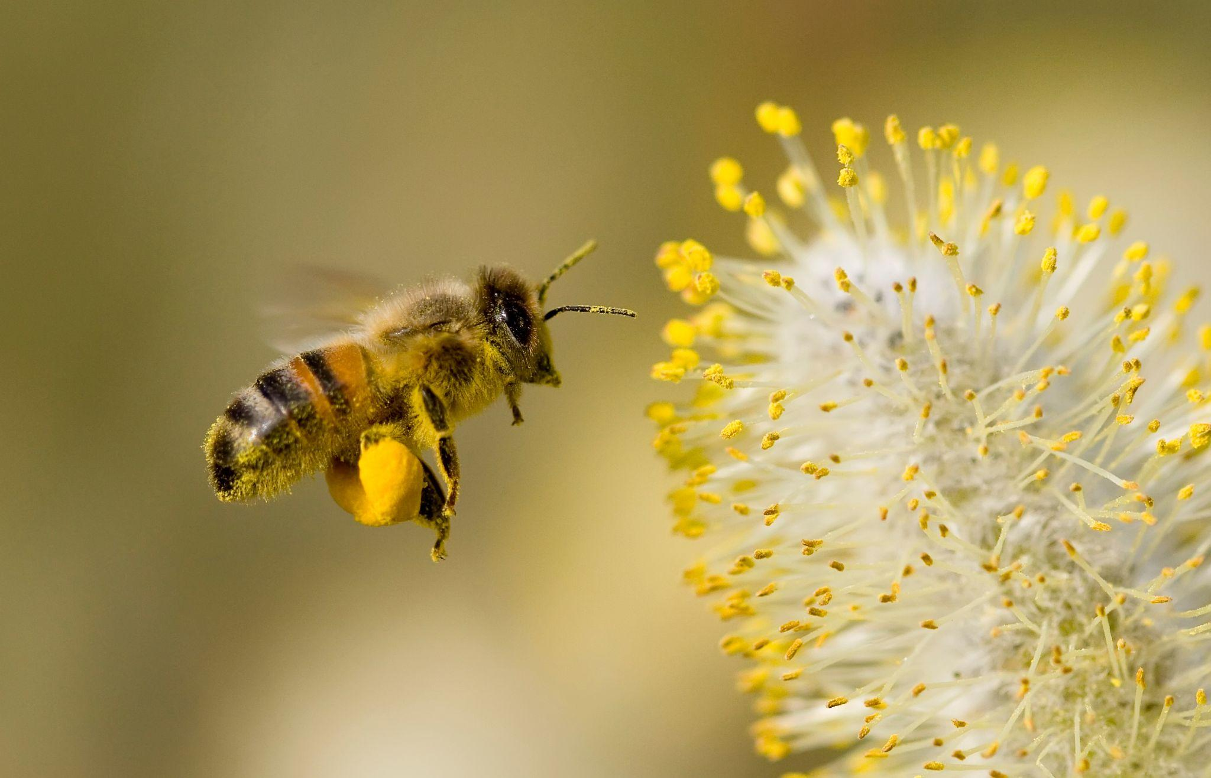
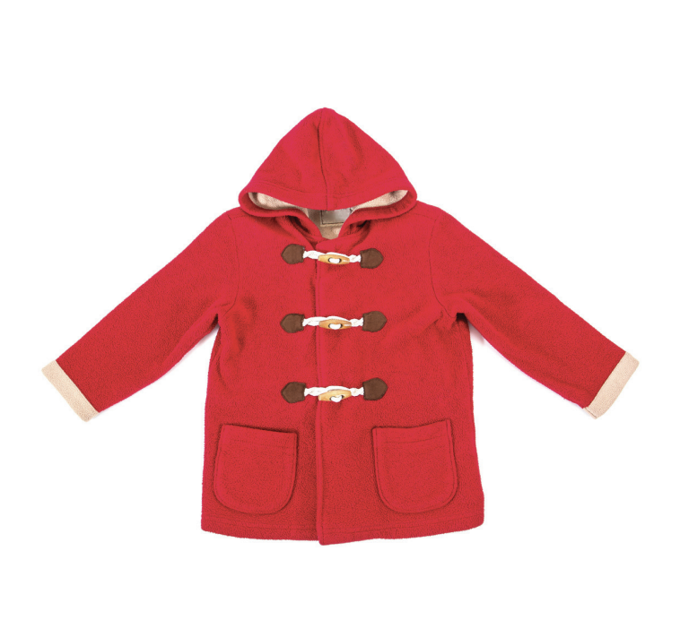
a
Notes:
Diga: Esta es la letra a. Escucha el sonido que hace: /a/. Mírame decirlo: /aaaa/. Ahora, ¡es tu turno! Di el sonido /a/ conmigo: /a/. (Haga clic)
Diga: /a/ como en abeja. (Haga clic)
Diga: /a/ como en árbol. (Haga clic)
Diga: /a/ como en autobús. (Haga clic)
Diga: /a/ como en araña. (Haga clic)
Diga: /a/ como en aguacate. (Haga clic)
Diga: /a/ como en abrigo. (Haga clic)
Avance a la siguiente diapositiva.

Slide 13
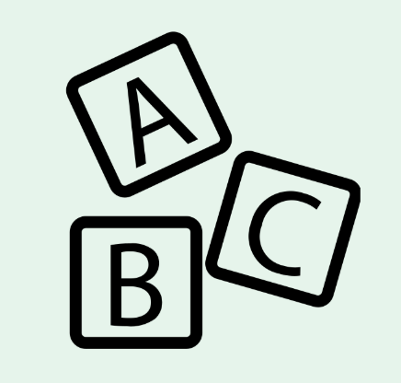
4. Conocimiento alfabético
Notes:
Identificar las letras mayúsculas y minúsculas
Comience en la diapositiva número 14.

Slide 14
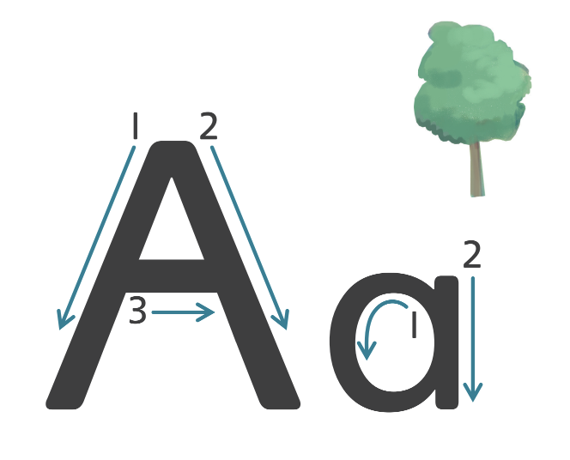
Notes:
Señale la letra A mayúscula y diga: Esta es la A mayúscula. Señale la letra a minúscula y diga: Esta es la a minúscula.
Señale la letra A mayúscula y diga: Ahora vamos a repetir todos juntos. Repita con los estudiantes: Esta es la A mayúscula. Señale la letra a minúscula y diga: Ahora vamos a repetir todos juntos. Repita con los estudiantes: Esta es la a minúscula.
Avance a la siguiente diapositiva.

Slide 15
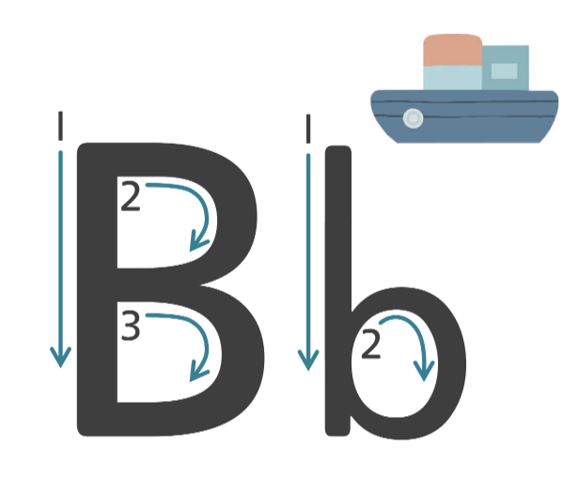
Notes:
Señale la letra B mayúscula y diga: Esta es la B mayúscula. Señale la letra b minúscula y diga: Esta es la b minúscula.
Señale la letra B mayúscula y diga: Ahora vamos a repetir todos juntos. Repita con los estudiantes: Esta es la B mayúscula. Señale la letra b minúscula y diga: Ahora vamos a repetir todos juntos. Repita con los estudiantes: Esta es la b minúscula.
Avance a la siguiente diapositiva.

Slide 16
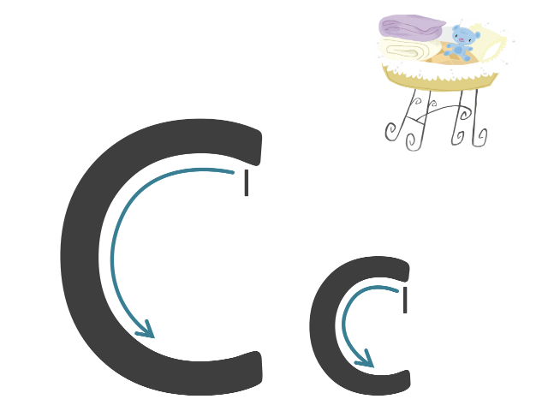
Notes:
Señale la letra C mayúscula y diga: Esta es la C mayúscula. Señale la letra c minúscula y diga: Esta es la c minúscula.
Señale la letra C mayúscula y diga: Ahora vamos a repetir todos juntos. Repita con los estudiantes: Esta es la C mayúscula. Señale la letra c minúscula y diga: Ahora vamos a repetir todos juntos. Repita con los estudiantes: Esta es la c minúscula.
Avance a la siguiente diapositiva.

Slide 17
5. Caligrafía
Notes:
Comience en la diapositiva número 18.

Slide 18
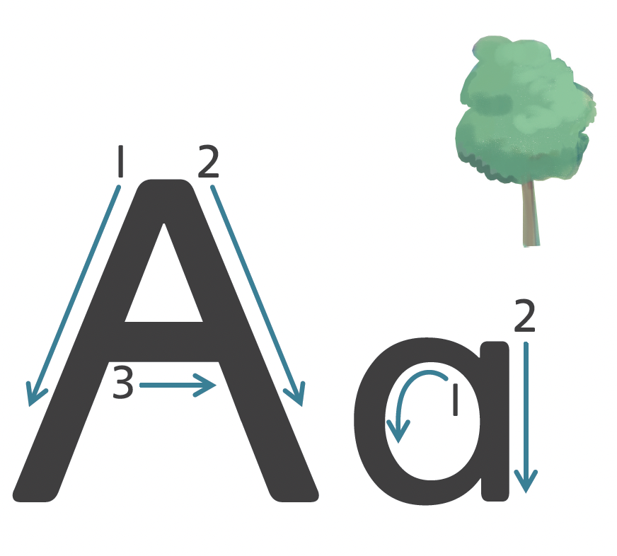
Notes:
Diga: Esta es la letra Aa mayúscula y minúscula. Para escribir la letra a minúscula traza un círculo hacia atrás. Traza una línea recta hacia abajo a la derecha.
Modele cómo escribir la a minúscula con movimientos grandes y exagerados.
Diga: Intenta escribir la a minúscula en el aire.
Anime a los estudiantes a practicar escribir en el aire y utilice el Cartel de formación de letras como apoyo visual. Repita con la A mayúscula.
Diga: Para escribir la letra A mayúscula, traza una línea inclinada hacia abajo y a la izquierda. Traza otra línea inclinada hacia abajo y a la derecha. Traza una línea recta en el medio.
Avance a la siguiente diapositiva.

Slide 19
Notes:
Práctica en pizarras: La letra Aa
Diga: Ahora vamos a escribir la letra Aa en nuestras pizarras. Mira cómo lo hago. Vamos a empezar con la a minúscula. Traza un círculo hacia atrás. Traza una línea recta hacia abajo a la derecha. Practiquemos juntos.
Guíe a los estudiantes paso a paso, animándolos a consultar el cartel o los Cartelitos de formación de letras para apoyarse al escribir la letra y seguir los pasos correctamente empezando con 1.
Repita con la A mayúscula.
Diga: Traza una línea inclinada hacia abajo y a la izquierda. Traza otra línea inclinada hacia abajo y a la derecha. Traza una línea recta en el medio.
Guíe a los estudiantes paso a paso.
Anime a los estudiantes a mostrar sus pizarras después de escribir cada letra.
Avance a la siguiente diapositiva.

Slide 20
6. Lectura compartida
Notes:
Comience en la diapositiva número 21.

Slide 21
Notes:
Hoy los estudiantes tendrán la oportunidad de practicar identificar el sonido inicial de la vocal /a/ en El libro del sonido /a/.
Diga: Hoy vamos a leer juntos un texto llamado El libro del sonido /a/. Este texto nos ayudará a practicar el sonido de la vocal /a/. Este texto tiene palabras que comienzan con el sonido /a/ que estamos aprendiendo. ¿Listos?
Avance a la diapositiva número 22.

Slide 22
abeja
Notes:
Modele señalando la letra a en la palabra abeja.
Diga: El primer sonido que escucho en la palabra abeja es /a/: abeja, /a/.
Avance a la siguiente diapositiva.

Slide 23
árbol
Notes:
Diga: ¿Viste cómo lo hice? Ahora, vamos a practicar juntos.
Diga: El primer sonido que escucho en la palabra árbol es /a/. Señale la letra a en la palabra árbol. Vamos a repetir todos juntos: árbol, /a/.
Avance a la siguiente diapositiva.

Slide 24
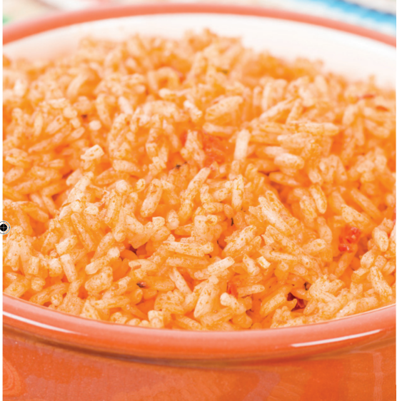
arroz
Notes:
Diga: El primer sonido que escucho en la palabra arroz es /a/. Señale la letra a en la palabra arroz. Vamos a repetir todos juntos: arroz, /a/.
Avance a la siguiente diapositiva.

Slide 25
araña
Notes:
Diga: El primer sonido que escucho en la palabra araña es /a/. Señale la letra a en la palabra araña. Vamos a repetir todos juntos: araña, /a/.
Avance a la siguiente diapositiva.

Slide 26
autobús
Notes:
Diga: El primer sonido que escucho en la palabra autobús es /a/. Señale la letra a en la palabra autobús. Vamos a repetir todos juntos: autobús, /a/.
Avance a la siguiente diapositiva.

Slide 27
aguacate
Notes:
Diga: El primer sonido que escucho en la palabra aguacate es /a/. Señale la letra a en la palabra aguacate. Vamos a repetir todos juntos: aguacate, /a/.
Avance a la siguiente diapositiva.

Slide 28
abrigo
Notes:
Diga: El primer sonido que escucho en la palabra abrigo es /a/. Señale la letra a en la palabra abrigo. Vamos a repetir todos juntos: abrigo, /a/.
Avance a la siguiente diapositiva.

Slide 29
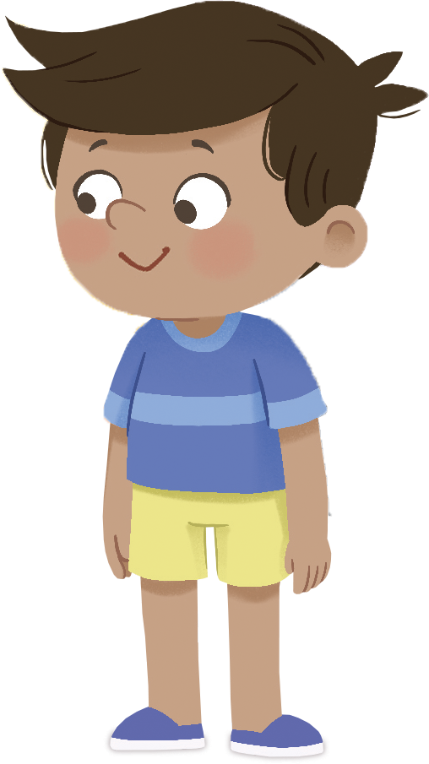
¡Felicidades!
El día está completo,
¡excelente trabajo!

Slide 30
Día 2
Notes:
¡Hola, lectores! Hoy vamos a continuar aprendiendo sobre palabras que riman y el sonido de la vocal a. Escuchen con atención y usen sus oídos para descubrir el sonido /a/ y palabras con la vocal a. ¿Listos?

Slide 31
1. Conciencia fonológica
Notes:
Diga: Escuchen las palabras pasa, taza, limón. Pasa y casa riman porque los sonidos finales -asa suenan iguales.
Avance a la diapositiva número 32.

Slide 32
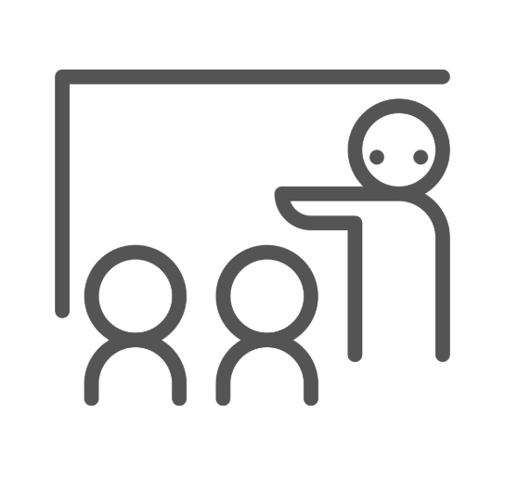
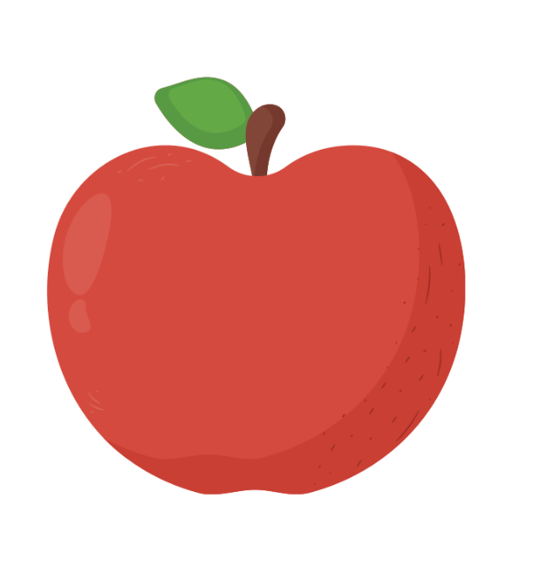
Notes:
Diga: Escuchen con atención. Voy a decir dos palabras. Si riman, pongan su pulgar hacia arriba y, si no riman, pongan su pulgar hacia abajo.
Diga: manzana, (haga clic), luna. (Repita si es necesario).
Diga: Ahora escuchen: manzana, (haga clic), campana.
Diga: Si riman, pongan su pulgar hacia arriba y, si no riman, pongan su pulgar hacia abajo. (Repita si es necesario).
Haga clic
Diga: ¡Muy bien! manzana y campana riman.
Avance a la siguiente diapositiva.

Slide 33
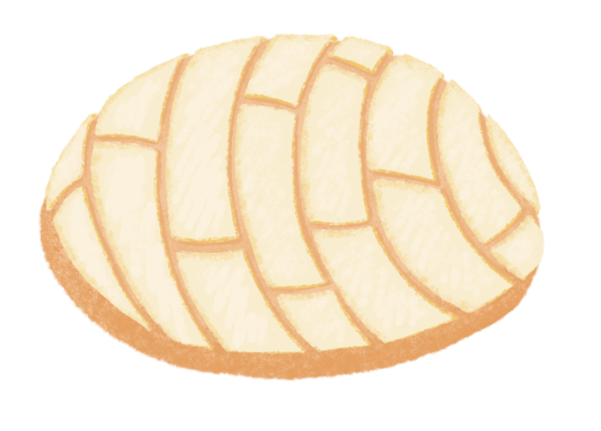
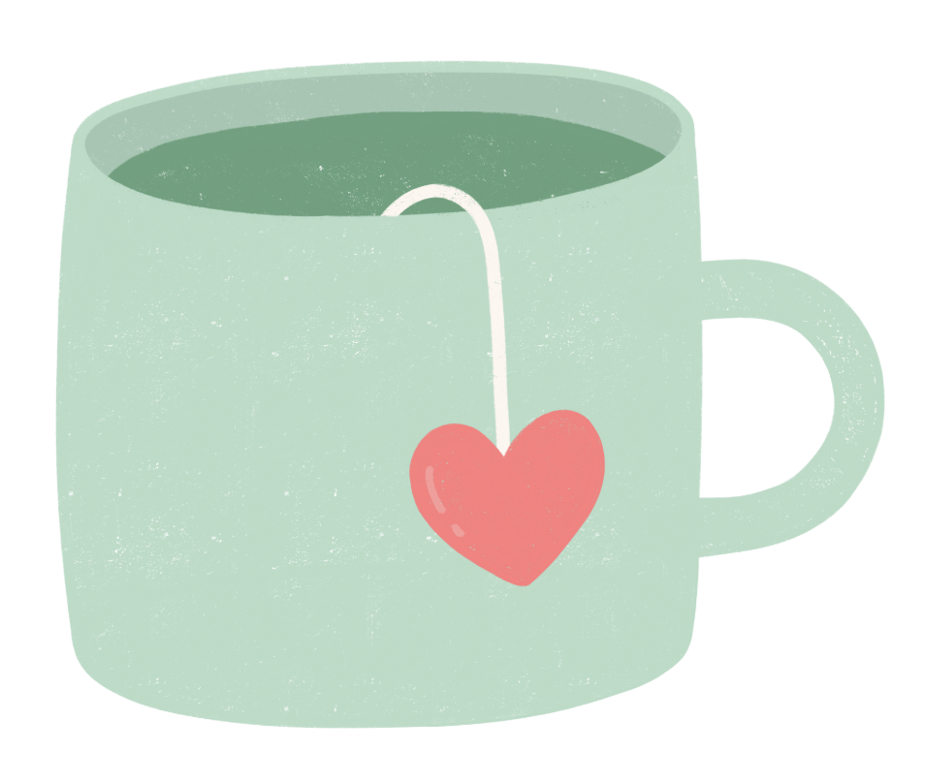
Notes:
Diga: Voy a decir otras dos palabras. Si riman, pongan su pulgar hacia arriba y, si no riman, pongan su pulgar hacia abajo.
Diga: masa, (haga clic) pan. (Repita si es necesario).
Diga: Ahora escuchen: masa, (haga clic), taza.
Diga: Si riman, pongan su pulgar hacia arriba y, si no riman, pongan su pulgar hacia abajo. (Repita si es necesario).
Haga clic
Diga: ¡Muy bien! masa y taza riman.
Avance a la siguiente diapositiva.

Slide 34
Notes:
Diga: Voy a decir otras dos palabras. Si riman, pongan su pulgar hacia arriba y, si no riman, pongan su pulgar hacia abajo.
Diga: pato, (haga clic) ratón. (Repita si es necesario).
Diga: Ahora escuchen: pato, (haga clic), gato.
Diga: Si riman, pongan su pulgar hacia arriba y, si no riman, pongan su pulgar hacia abajo. (Repita si es necesario).
Haga clic
Diga: ¡Muy bien! pato y gato riman.
Avance a la siguiente diapositiva.

Slide 35
Notes:
Diga: Voy a decir otras dos palabras. Si riman, pongan su pulgar hacia arriba y, si no riman, pongan su pulgar hacia abajo.
Diga: estrella, (haga clic) cuna. (Repita si es necesario).
Diga: Ahora escuchen: estrella, (haga clic), botella.
Diga: Si riman, pongan su pulgar hacia arriba y, si no riman, pongan su pulgar hacia abajo. (Repita si es necesario).
Haga clic
Diga: ¡Muy bien! estrella y botella riman.
Avance a la siguiente diapositiva.

Slide 36
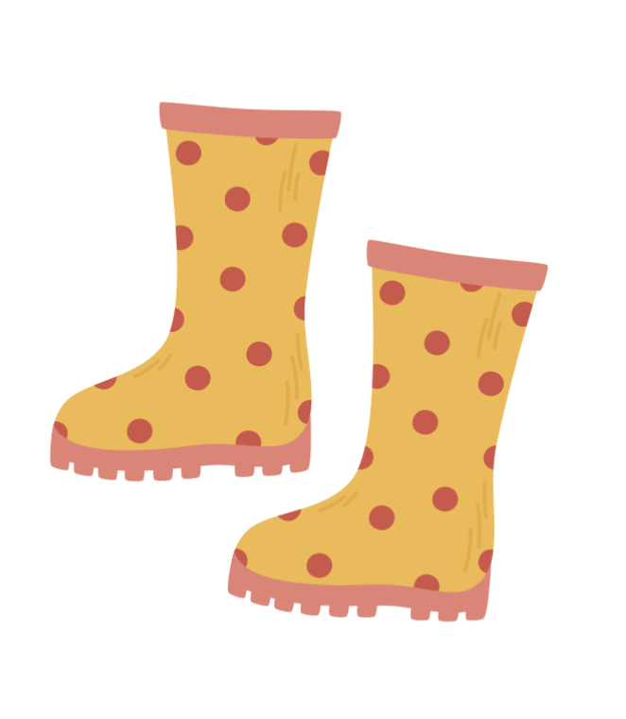
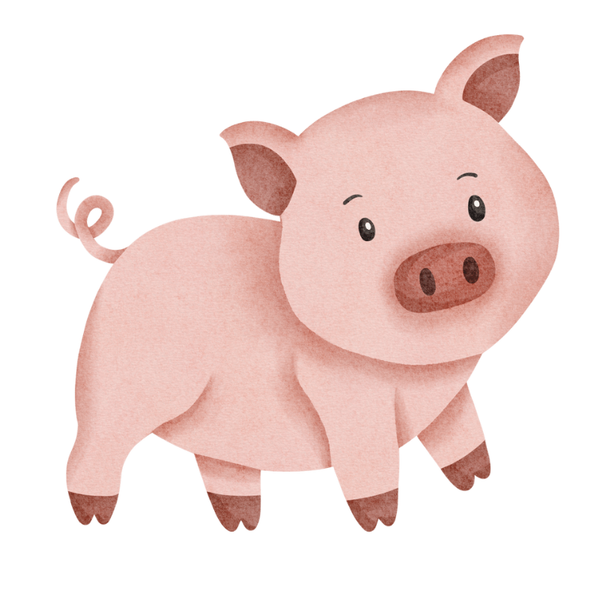
Notes:
Diga: Voy a decir otras dos palabras. Si riman, pongan su pulgar hacia arriba y, si no riman, pongan su pulgar hacia abajo.
Diga: botas, (haga clic) gotas. (Repita si es necesario).
Diga: Ahora escuchen: botas, (haga clic), cerdo.
Diga: Si riman, pongan su pulgar hacia arriba y, si no riman, pongan su pulgar hacia abajo. (Repita si es necesario).
Haga clic
Diga: ¡Muy bien! botas y gotas riman.
Avance a la siguiente diapositiva.

Slide 37
2. Conciencia del texto impreso
Notes:
Diferenciar entre palabras e imágenes
Avance a la diapositiva número 38.

Slide 38
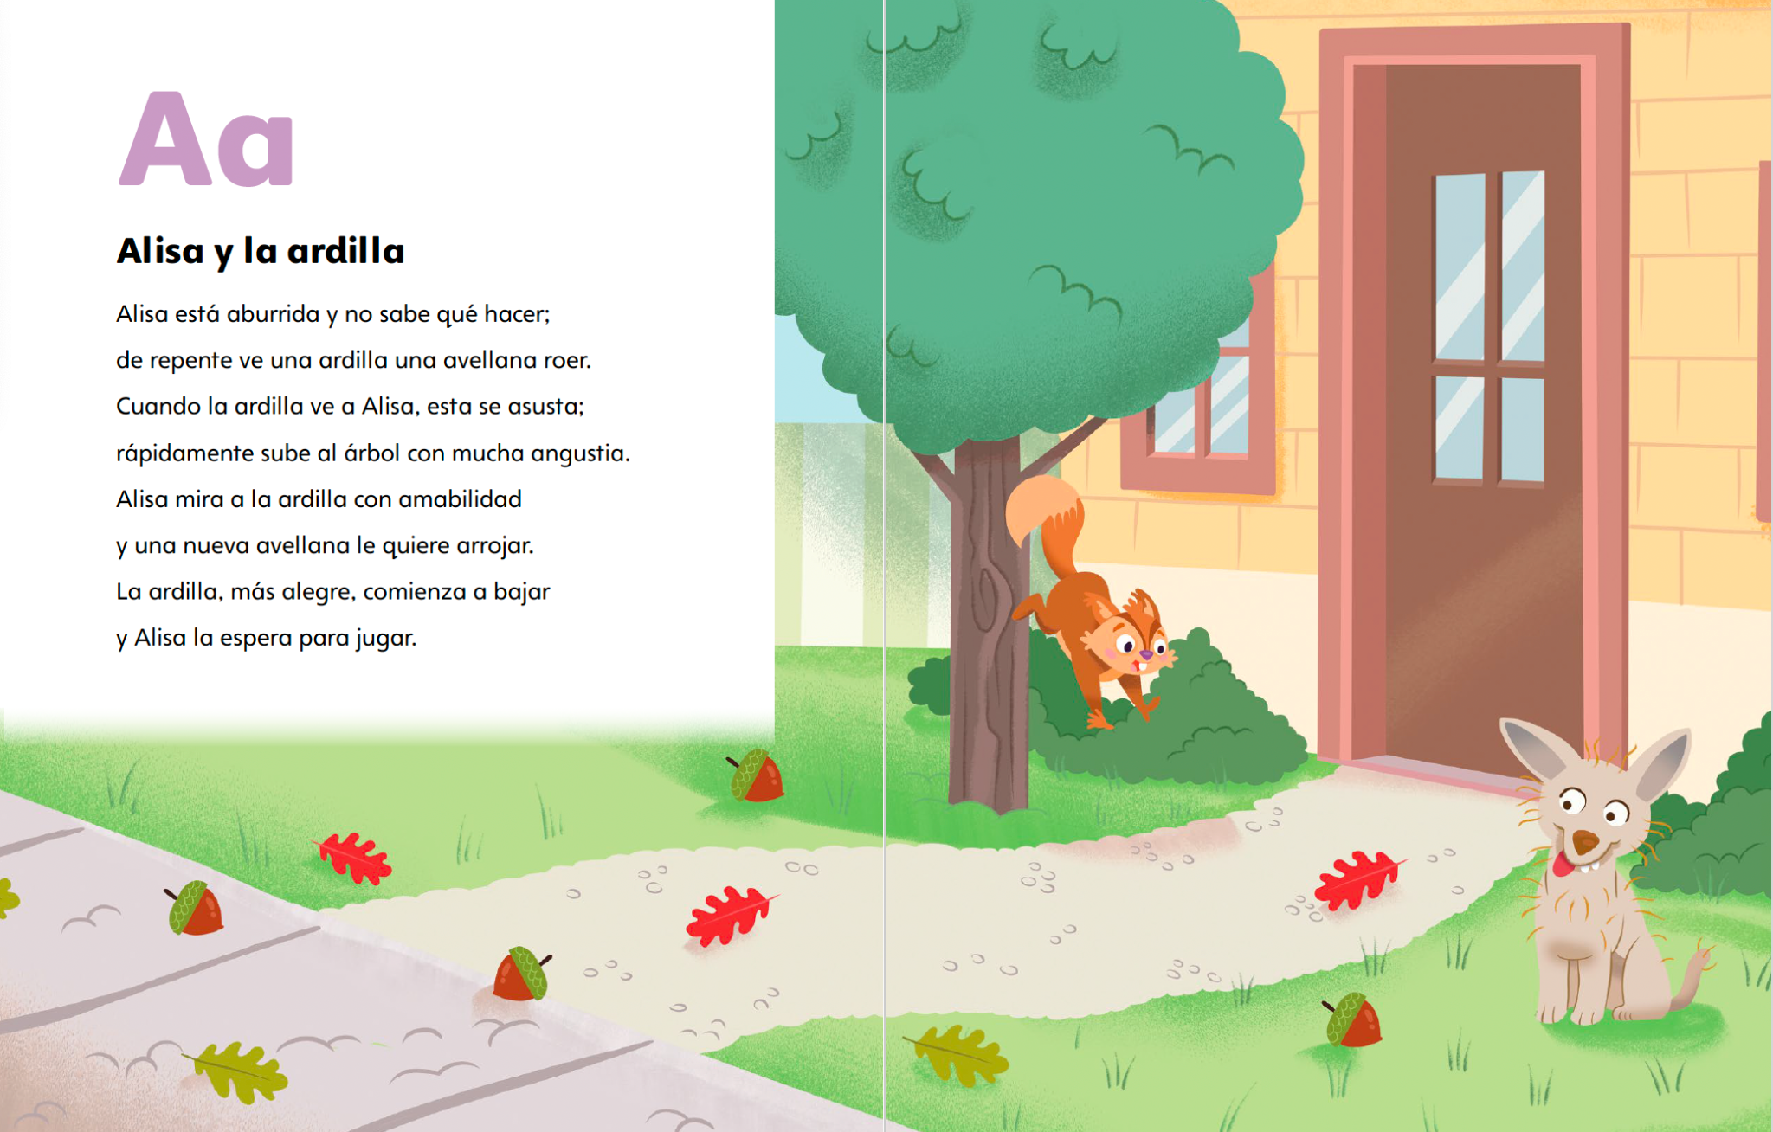
Notes:
Diga: ¿Qué ven en esta página? (un perro, una ardilla, un árbol) Cuando leemos, leemos palabras.
Señale algunas palabras del poema y diga: Las palabras cuentan una historia. Señale las imágenes en el poema. Las imágenes apoyan la información que estamos leyendo.
Señale el poema y diga: ¿Dónde están las palabras? Pida a algunos voluntarios que señalen palabras en el poema.
Diga: ¿Dónde están las imágenes? Pida a algunos voluntarios que señalen imágenes en el poema.
Avance a la siguiente diapositiva.

Slide 39
3. Letras y sonidos
Notes:
La vocal a
Comience en la diapositiva número 40.

Slide 40
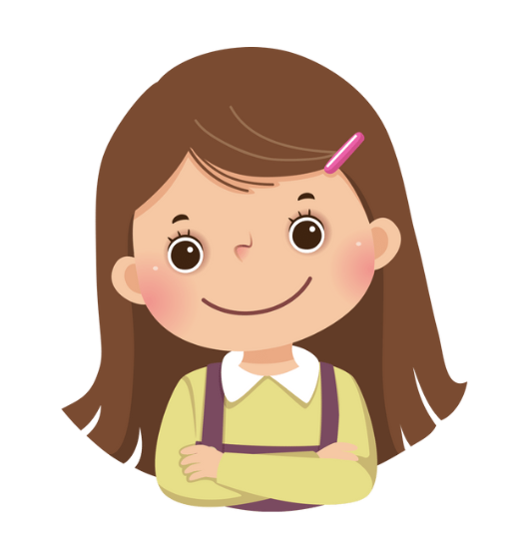
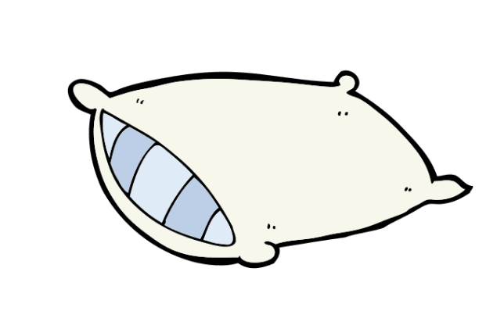
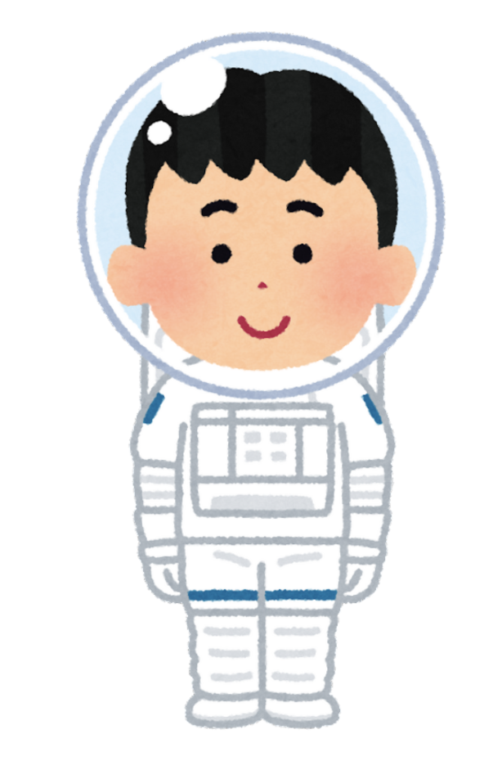
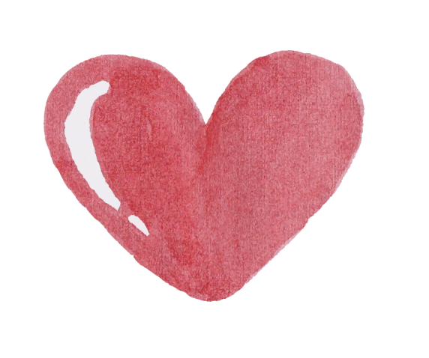
a
Notes:
Diga: Esta es la letra a. Escucha el sonido que hace: /a/. Mírame decirlo: /aaaa/. Ahora, ¡es tu turno! Di el sonido /a/ conmigo: /a/.
Diga: /a/ como en ama. (Haga clic)
Diga: /a/ como en ave. (Haga clic)
Diga: /a/ como en Ana. (Haga clic)
Diga: /a/ como en azul. (Haga clic)
Diga: /a/ como en almohada. (Haga clic)
Diga: /a/ como en astronauta. (Haga clic)
Avance a la siguiente diapositiva.

Slide 41
4. Conocimiento alfabético
Notes:
Identificar las letras mayúsculas y minúsculas
Comience en la diapositiva número 42.

Slide 42
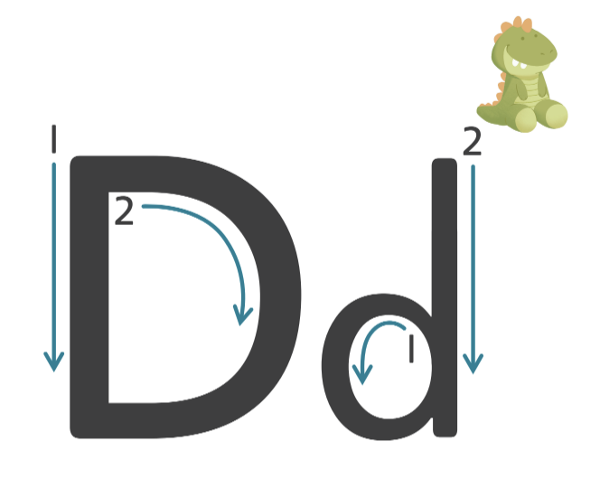
Notes:
Señale la letra D mayúscula y diga: Esta es la D mayúscula. Señale la letra d minúscula y diga: Esta es la d minúscula.
Señale la letra D mayúscula y diga: Ahora vamos a repetir todos juntos. Repita con los estudiantes: Esta es la D mayúscula. Señale la letra d minúscula y diga: Ahora vamos a repetir todos juntos. Repita con los estudiantes: Esta es la d minúscula.
Avance a la siguiente diapositiva.

Slide 43
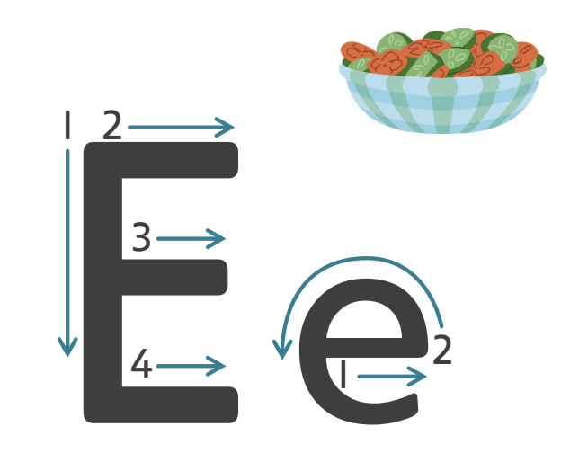
Notes:
Señale la letra E mayúscula y diga: Esta es la E mayúscula. Señale la letra e minúscula y diga: Esta es la e minúscula.
Señale la letra E mayúscula y diga: Ahora vamos a repetir todos juntos. Repita con los estudiantes: Esta es la E mayúscula. Señale la letra e minúscula y diga: Ahora vamos a repetir todos juntos. Repita con los estudiantes: Esta es la e minúscula.
Avance a la siguiente diapositiva.

Slide 44
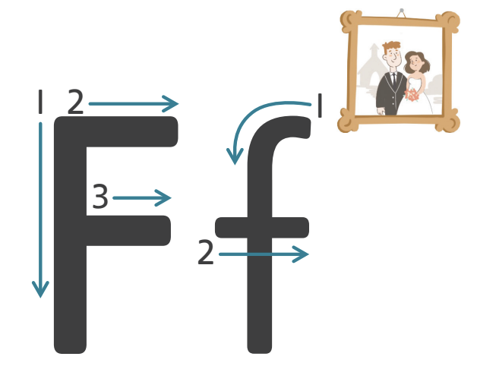
Notes:
Señale la letra F mayúscula y diga: Esta es la F mayúscula. Señale la letra f minúscula y diga: Esta es la f minúscula.
Señale la letra F mayúscula y diga: Ahora vamos a repetir todos juntos. Repita con los estudiantes: Esta es la F mayúscula. Señale la letra f minúscula y diga: Ahora vamos a repetir todos juntos. Repita con los estudiantes: Esta es la f minúscula.
Avance a la siguiente diapositiva.

Slide 45
5. Lectura compartida
Notes:
Comience en la diapositiva número 46.

Slide 46
Notes:
Hoy los estudiantes tendrán la oportunidad de identificar el sonido inicial /a/ en el poema de la letra Aa: Alisa y la ardilla.
Antes de leer
Diga: Hoy vamos a leer un texto juntos. Este texto nos ayudará a practicar el sonido de la letra Aa. Este texto tiene palabras con el sonido inicial /a/ que estamos aprendiendo esta semana. Primero vamos a prepararnos para leer.
Señale dónde comenzar a leer y siga con su dedo o apuntador para indicar cómo se mueve la lectura.
Diga: Voy a leer este poema titulado Alisa y la ardilla. Mientras lo leo, presten atención a las palabras con el sonido inicial /a/. ¿Listos?
Lea el poema haciendo énfasis en las palabras que comienzan con el sonido /a/.
Diga: ¿Viste cómo lo hice? Ahora, inténtalo conmigo.
Durante la lectura
Diga: Recuerda estar atento al ícono, que te indicará cuándo es tu turno para ayudarme a leer. ¡También puedes leer todo el tiempo si puedes hacerlo! Ahora, comencemos.
Lea el poema completo a coro con los estudiantes. Guíelos para que identifiquen las palabras del poema con el sonido inicial /a/. (Alisa, aburrida, ardilla, avellana, asusta, árbol, angustia, amabilidad, arrojar, alegre)
Diga: ¿Qué sonido escuchamos al inicio de estas palabras? (/a/)
Después de leer
Desarrollo del lenguaje:
Diga: Comparte con un compañero una palabra con el sonido inicial /a/. Usa el marco de oración: /a/ como en _____. (/a/ como en árbol)

Slide 47
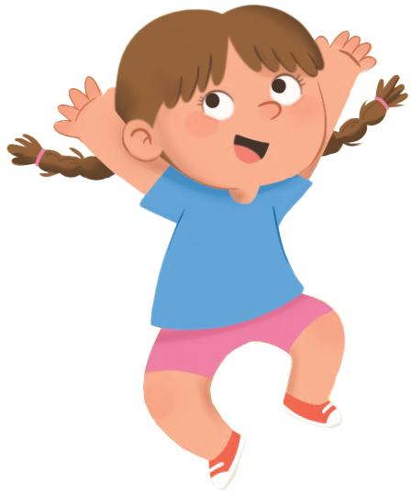
¡Felicidades!
El día está completo,
¡excelente trabajo!

